Slide 1
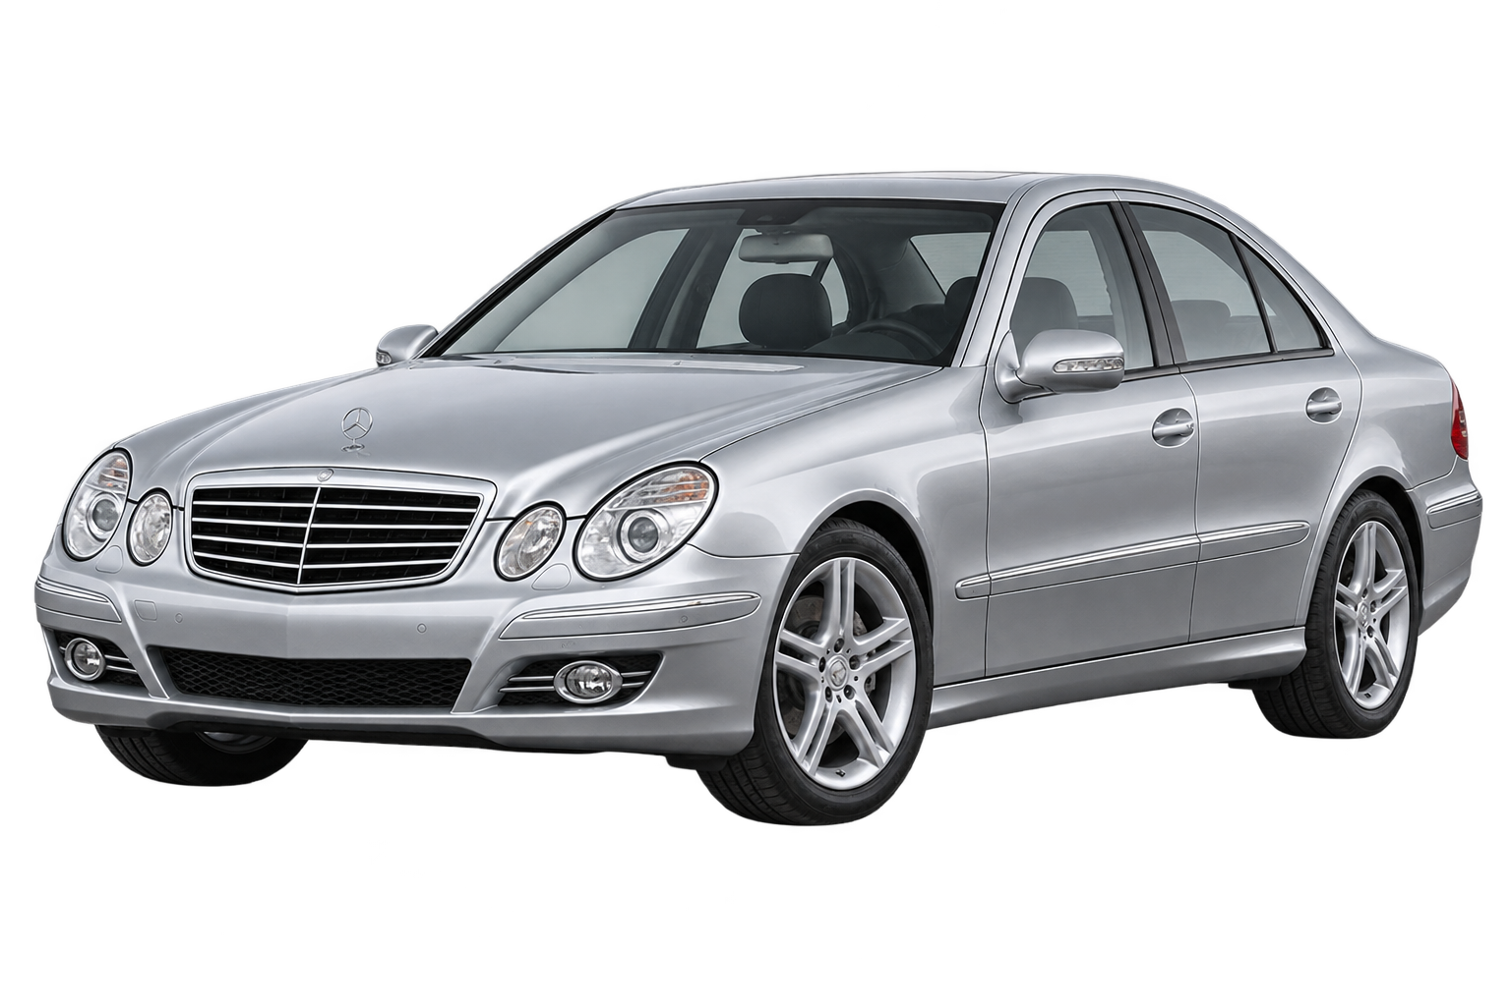
NATIVE DIAGNOSTICS • DEMO & QA REPORT
AI CAR SCANNER
Մեկ հարթակ՝ ախտորոշման
ամբողջ ընթացքի համար
Desktop • Android • iOS
UI, կոդ, թեստեր և իրական screenshot-ներ
Այս թողարկման առանցքը
Session ID-ն ներքին է․ օգտատերը տեսնում է մեքենան և ախտորոշումը։
22 ՀՈԿՏԵՄԲԵՐԻ 2026
AI CAR SCANNER • DEMO / QA • 22 OCT 2026
01
Notes:
Presentation prepared 22 October 2026. Test evidence was captured in the cloud; test counts are suite executions, not necessarily unique test cases across suites.
Screenshot sources: cover-car.png

Slide 2
PRODUCT / ENGINEERING / EVIDENCE
Թողարկման ամփոփում
341 PASS
89 + 14
541 PASS
Desktop regression
Android unit + native UI
Backend / protocol
Qt logic / E2E / negative / UI
103 executed checks; 0 failures
1 PostgreSQL integration skipped
•
Session ID-ն հեռացված է տեսանելի էջերից և օգտատիրոջ export-ներից։
•
Վերլուծությունն ու դիագրամները թարմացվում են թեստի արդյունքից
հետո։
•
iOS-ը ստուգված է միայն շարահյուսական մակարդակով․ Xcode execution
չկա։
Թվերը չափված են թեստերի log/JUnit/coverage հաշվետվություններից։ Suite-երի միջև կարող են կրկնվել նույն դեպքերը։
AI CAR SCANNER • DEMO / QA • 22 OCT 2026
02
Notes:
Screenshot sources:

Slide 3
PRODUCT / ENGINEERING / EVIDENCE
Օգտատիրոջ ախտորոշման ուղին
01
02
03
Մեքենայի ընտրություն
Ախտանշաններ և DTC
Վերլուծություն
Make / model / chassis / engine
Վարորդի դիտարկում + սխալի կոդ
Վարկածներ և հաջորդ ստուգումներ
04
05
06
Թեստի կատարում
Վերահաշվարկ
Պատմություն / report
Նորմալ / Խնդիր կա / Անավարտ
Արդյունքը փոխում է ապացույցները
Բովանդակություն՝ առանց Session ID-ի
AI CAR SCANNER • DEMO / QA • 22 OCT 2026
03
Notes:
PASS/FAIL/INCOMPLETE remain canonical backend values. Visible translations do not change the API contract.
Screenshot sources:

Slide 4
PRODUCT / ENGINEERING / EVIDENCE
Ճարտարապետություն և տվյալների հոսք
Desktop
Android
iOS
PySide6 / Python
Kotlin / Jetpack Compose
SwiftUI / Swift Charts
↓ HTTPS / JSON API ↓
FastAPI • Diagnostic session • Localization • Test result recording
Reasoning engine
Persistence / device boundaries
Ապացույցներ → վարկածներ → առաջարկվող թեստեր
SQLite / PostgreSQL • OBD adapters • telemetry
AI CAR SCANNER • DEMO / QA • 22 OCT 2026
04
Notes:
Logical architecture. Full functional parity is not claimed: iOS supports BLE discovery only; physical transport integration still requires device testing.
Screenshot sources:

Slide 5
PRODUCT / ENGINEERING / EVIDENCE
Session ID․ տեսանելիությունից դեպի ներքին տվյալ
ՕԳՏԱՏԵՐԸ ՏԵՍՆՈՒՄ Է
ՀԱՄԱԿԱՐԳԸ ՊԱՀՊԱՆՈՒՄ Է
•
Մեքենայի անունը և ախտորոշման
վիճակը
•
Նույն session_id-ն՝ API և persistence
աշխատանքի համար
•
DTC-ները, վարկածները և թեստերի
արդյունքները
•
Պատմությունից սեսիայի ճիշտ
վերաբացում
•
Պատմություն և report՝ առանց
ներքին ID-ի
•
Export snapshot՝ առանց բնօրինակը
փոփոխելու
Կիրառված է Desktop, Android և iOS միջերեսներում։
Սա UI/export privacy փոփոխություն է․ սերվերի routing-ն ու տվյալների պահպանումը շարունակում են աշխատել ներքին ID-ներով։
AI CAR SCANNER • DEMO / QA • 22 OCT 2026
05
Notes:
Screenshot sources:

Slide 6
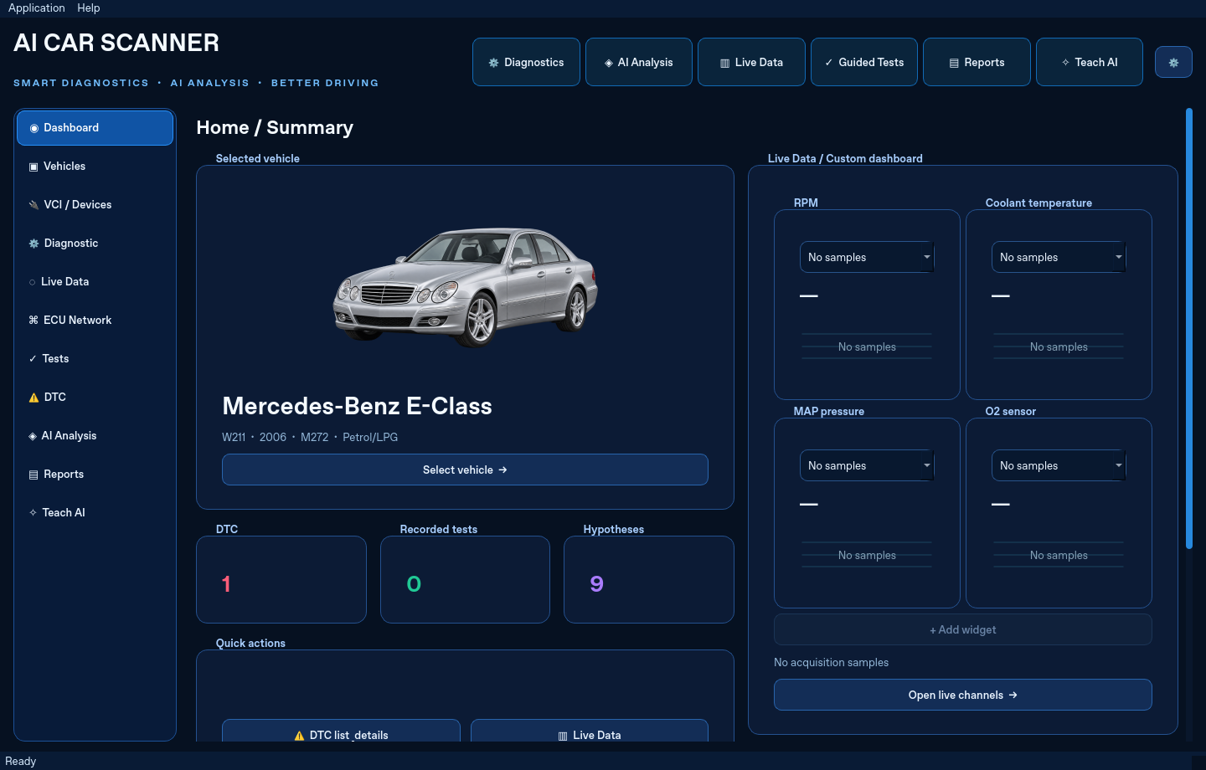
PRODUCT / ENGINEERING / EVIDENCE
Desktop • dashboard-ի իրական տեսք
•
Մեքենայի
թափանցիկ նկար
•
Ախտորոշման
հաշվիչներ
•
Արագ անցումներ
•
Live Data-ի դատարկ
վիճակ
Actual Qt capture • seeded demo session • telemetry not connected • no rendered mockup
AI CAR SCANNER • DEMO / QA • 22 OCT 2026
06
Notes:
Actual native Qt UI rendering using seeded demo data, captured after the privacy change. No physical adapter connected.
Screenshot sources: desktop-dashboard.png

Slide 7
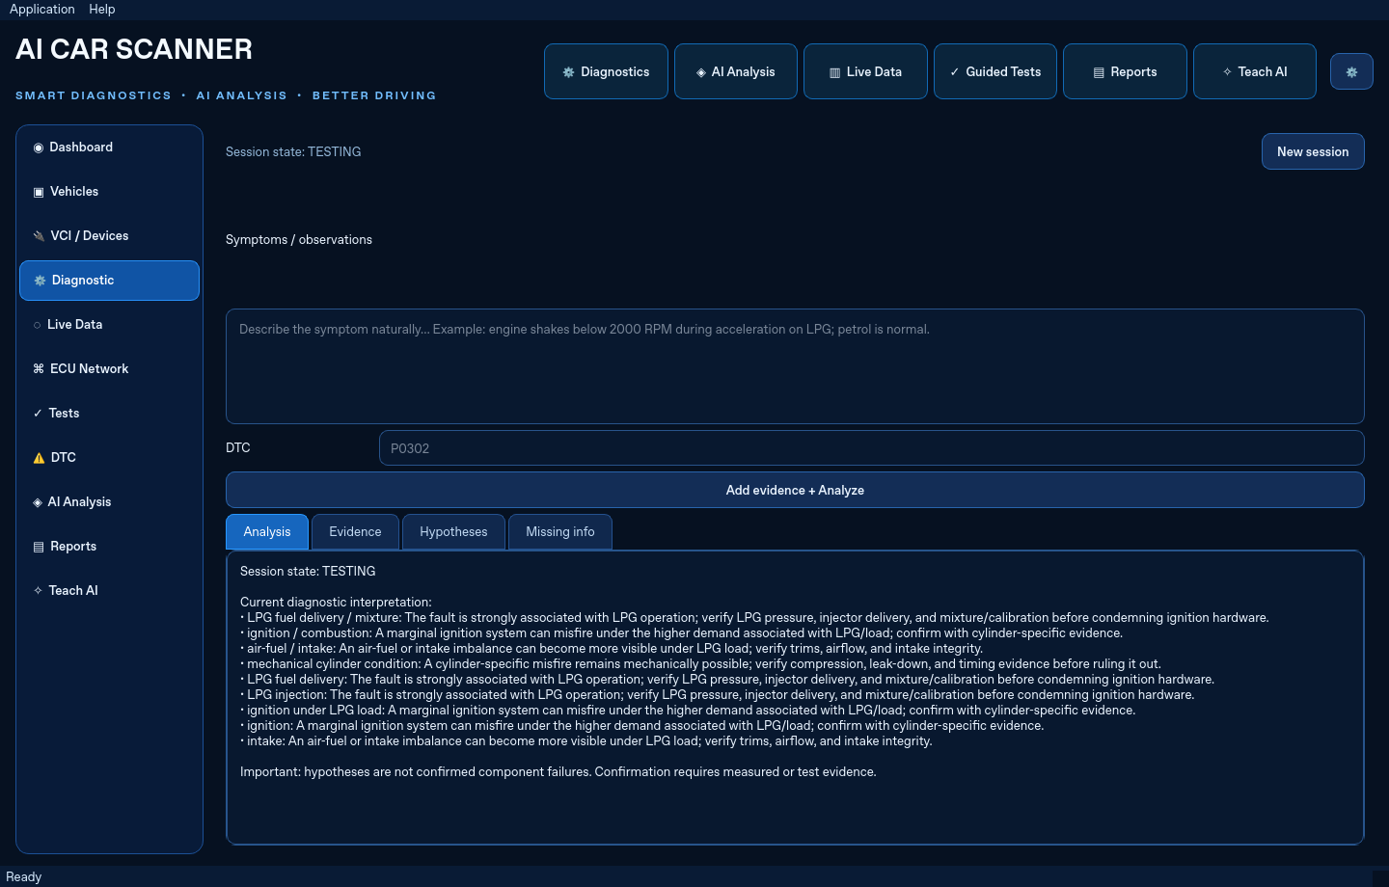
PRODUCT / ENGINEERING / EVIDENCE
Desktop • ախտորոշման աշխատանքային էջ
•
Ախտանշանների
մուտք
•
DTC-ի ավելացում
•
Վարկածներ և
տվյալներ
•
Header-ում Session
ID չկա
Actual Qt capture • demo diagnostic dataset • screenshot captured after privacy change
AI CAR SCANNER • DEMO / QA • 22 OCT 2026
07
Notes:
Actual native Qt UI rendering using seeded demo data, captured after the privacy change. No physical adapter connected.
Screenshot sources: desktop-analysis.png

Slide 8
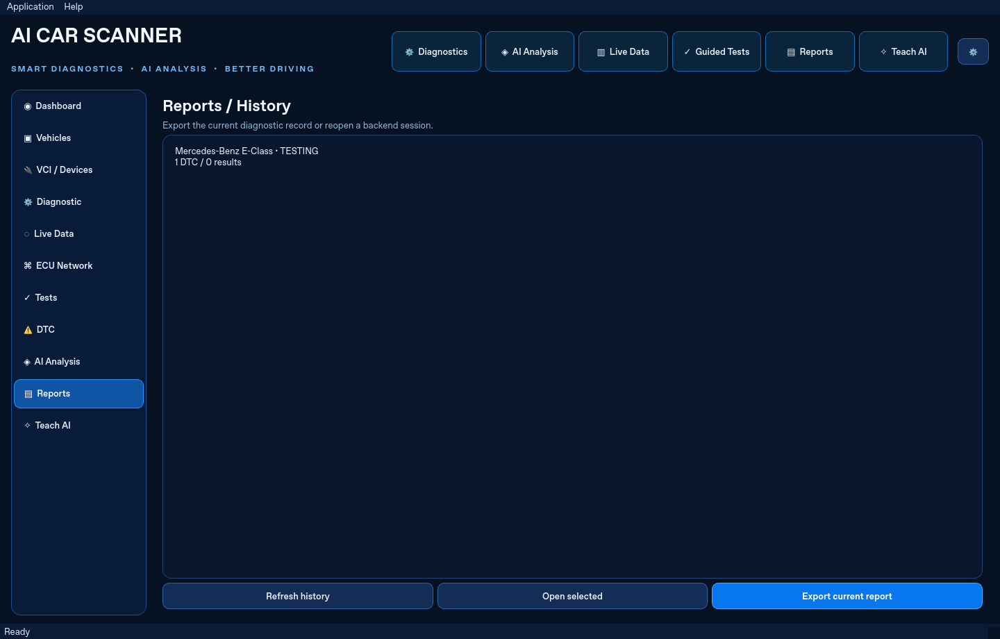
PRODUCT / ENGINEERING / EVIDENCE
Desktop • պատմություն և report
•
Մեքենա + վիճակ
•
ID-ն ցուցակում չի
երևում
•
Ներքին ID-ով
վերաբացում
•
PDF / HTML / JSON
export
Actual Qt capture • export tests verify hidden Session ID while retaining P0302 content
AI CAR SCANNER • DEMO / QA • 22 OCT 2026
08
Notes:
Actual native Qt UI rendering using seeded demo data, captured after the privacy change. No physical adapter connected.
Screenshot sources: desktop-reports.png

Slide 9
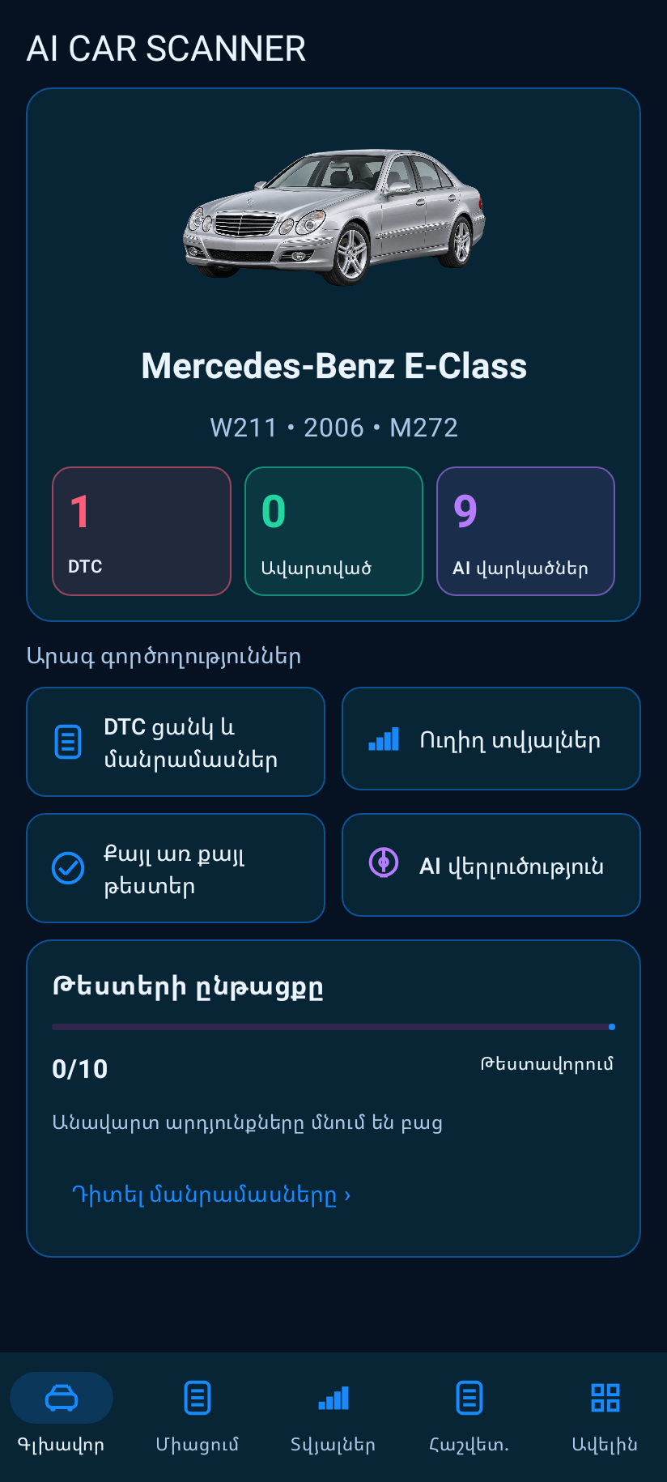
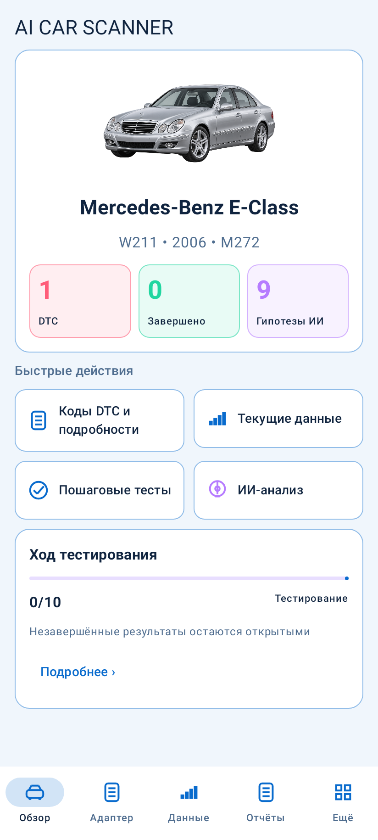
PRODUCT / ENGINEERING / EVIDENCE
Android • մուգ և բաց թեմաներ
•
Իրական Compose
rendering
•
Հայերեն և ռուսերեն
•
Նույն տվյալները՝
տարբեր թեմաներով
•
Cloud native-graphics
capture
API 35 / Robolectric • fixture data • սա ֆիզիկական հեռախոսից կամ emulator-ից նկար չէ։
AI CAR SCANNER • DEMO / QA • 22 OCT 2026
09
Notes:
Actual Compose UI rendered by Robolectric native graphics, using seeded diagnostic data.
Screenshot sources: android-home-hy.png, android-home-ru-light.png

Slide 10
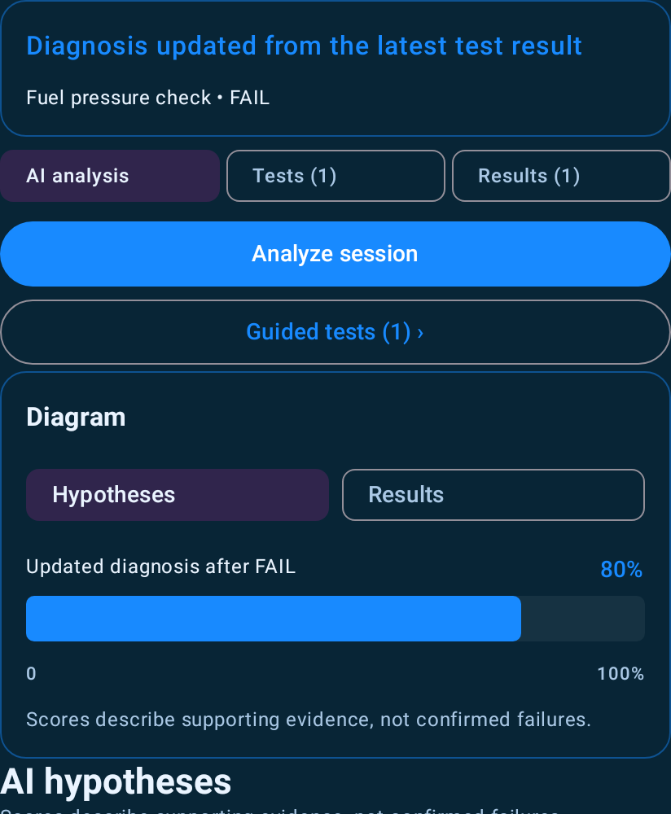
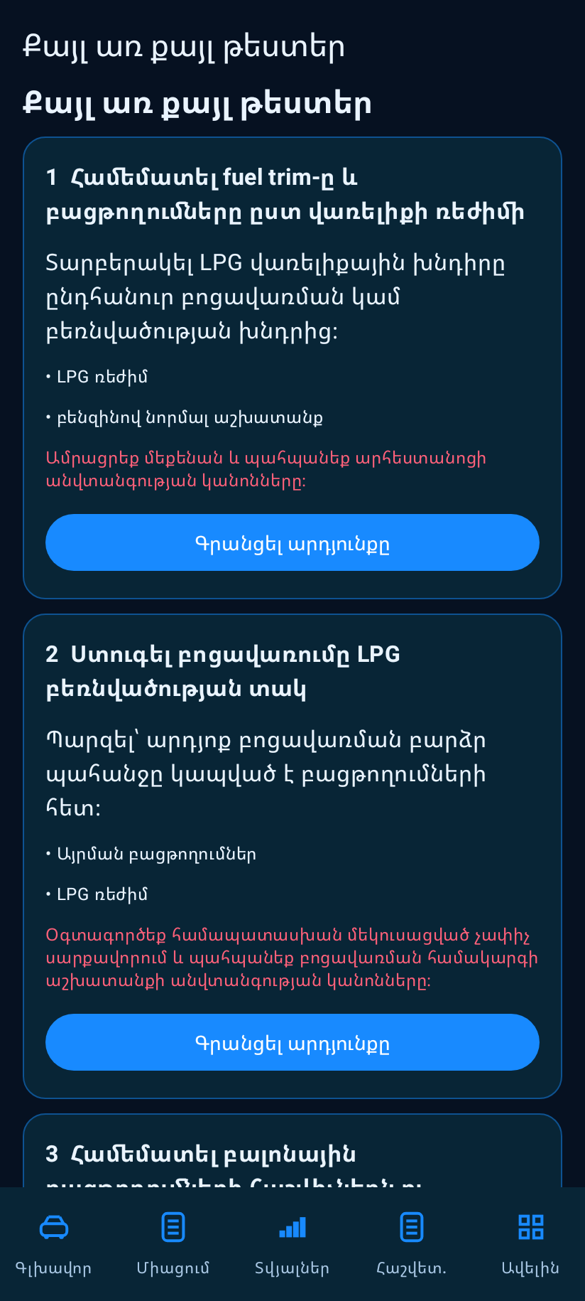
PRODUCT / ENGINEERING / EVIDENCE
Android • վերլուծություն և թեստերի արդյունքներ
•
Թեստերը հասանելի են
Analysis-ի մեջ
•
PASS / FAIL / INCOMPLETE
•
Սերվերի պատասխանից
հետո՝ թարմացված
վարկածներ
•
Կրկնակի analyze հարցում
չի ուղարկվում
Actual Compose captures • analysis screenshot is a UI excerpt from a controlled result-update test.
AI CAR SCANNER • DEMO / QA • 22 OCT 2026
10
Notes:
Screenshot sources: android-analysis-recalculated.png, android-tests-hy.png

Slide 11
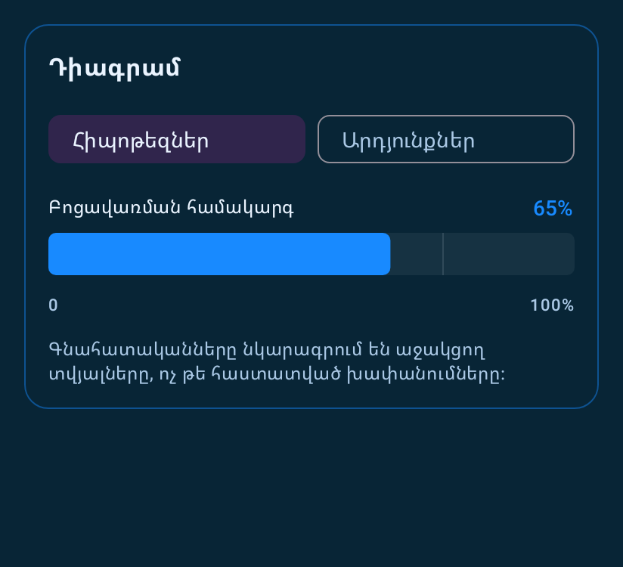
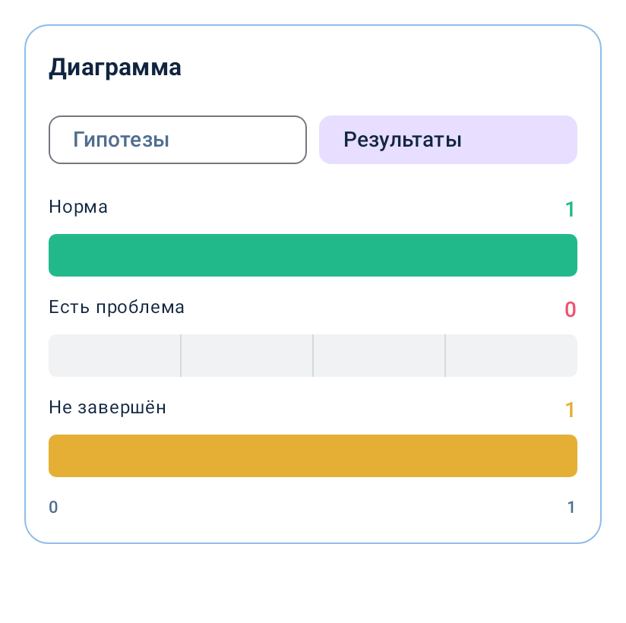
PRODUCT / ENGINEERING / EVIDENCE
Դիագրամներ • գնահատականներ և արդյունքներ
Actual Compose UI excerpts • վերջին արդյունքը փոխարինում է նույն թեստի նախորդ արդյունքին․ կրկնակի հաշվարկ չկա։
AI CAR SCANNER • DEMO / QA • 22 OCT 2026
11
Notes:
Evidence scores are not confirmed faults. The chart only shows valid numeric scores supplied by the server; missing scores are not invented.
Screenshot sources: android-diagram-hy-dark.png, android-diagram-ru-light.png

Slide 12
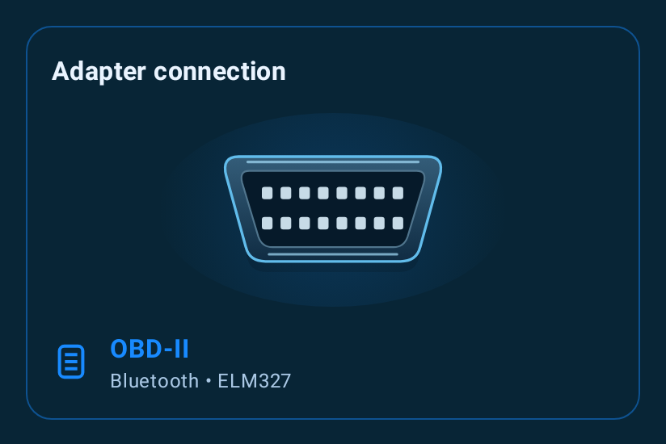
PRODUCT / ENGINEERING / EVIDENCE
OBD adapter • ավելի մշակված պատկերակ
•
Կլորացված միակցիչի
կորպուս
•
16 կոնտակտ
•
Մեղմ կապույտ
լուսավորություն
•
Գույնը՝ ըստ կապի վիճակի
Actual Compose component capture • ցուցադրված է Bluetooth / ELM327 demo label, ոչ hardware connection-ի ապացույց։
AI CAR SCANNER • DEMO / QA • 22 OCT 2026
12
Notes:
Screenshot sources: android-adapter-refined.png

Slide 13
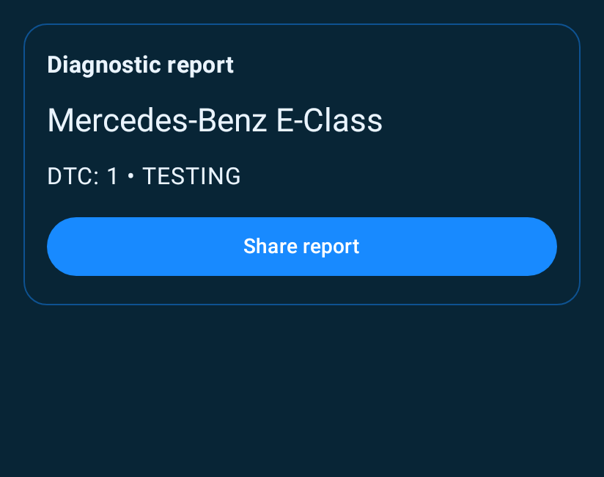
PRODUCT / ENGINEERING / EVIDENCE
Mobile report • ներքին ID-ն թաքցված է
•
Մեքենայի անունն ու վիճակը մնում են
տեսանելի։
•
JSON snapshot-ից session_id դաշտերը
հեռացվում են։
•
Unit/UI թեստերը հաստատում են, որ
ID-ն չի երևում։
•
Ներքին օբյեկտի session_id-ն չի
փոփոխվում։
Actual Compose report component • privacy assertion passed; shared payload tested separately.
AI CAR SCANNER • DEMO / QA • 22 OCT 2026
13
Notes:
Screenshot sources: android-reports-private.png

Slide 14
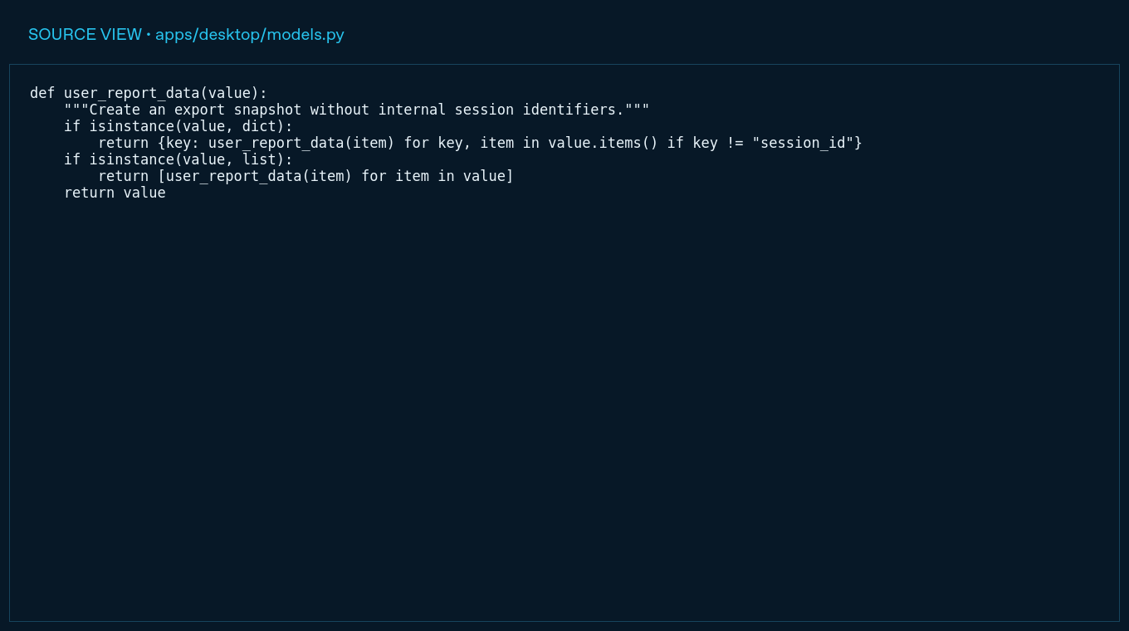
PRODUCT / ENGINEERING / EVIDENCE
Կոդ • export-ի անվտանգ snapshot
•
Recursive filtering
•
Բնօրինակը չի
փոփոխվում
•
Նույն սկզբունքը՝ Kotlin
և Swift-ում
•
API payload-ն
անփոփոխ է
Իրական source-ի Qt viewer capture • apps/desktop/models.py • սա IDE-ի screenshot չի ներկայացվում։
AI CAR SCANNER • DEMO / QA • 22 OCT 2026
14
Notes:
The source viewer displays the actual production helper used for Desktop report export; matching tests inspect nested data and original-object preservation.
Screenshot sources: source-privacy.png

Slide 15
PRODUCT / ENGINEERING / EVIDENCE
Թեստավորում • ամբողջական regression matrix
Backend / protocol
541 PASS + 1 SKIP
97.42% lines
Desktop
341 PASS
90.14% source / 91.09% core
Android JVM
89 PASS
33.83% JVM line coverage
Android native UI
14 PASS
Supplemental cloud UI checks
iOS
29 declared tests
Syntax checked; XCTest not run
Coverage-ի scope-երը տարբեր են․ թվերը միավորել կամ համեմատել որպես նույն չափում ճիշտ չէ։
AI CAR SCANNER • DEMO / QA • 22 OCT 2026
15
Notes:
Counts reflect latest privacy-change runs. Android JVM coverage includes unexercised presentation classes. Supplemental native checks do not constitute connected-device coverage.
Screenshot sources:

Slide 16
PRODUCT / ENGINEERING / EVIDENCE
Coverage • ուժեղ մասերը և բացերը
Backend / protocol lines
97.42%
Desktop complete source
90.14%
Desktop production core
91.09%
Android JVM lines
33.83%
Backend branches՝ 87.52%։ Android UI-ի ամբողջական coverage-ը դեռ պահանջում է emulator/device instrumentation։
AI CAR SCANNER • DEMO / QA • 22 OCT 2026
16
Notes:
These are deliberately scoped metrics, not whole-repository coverage. No exclusions or lowered thresholds were introduced to make a gate pass.
Screenshot sources:

Slide 17
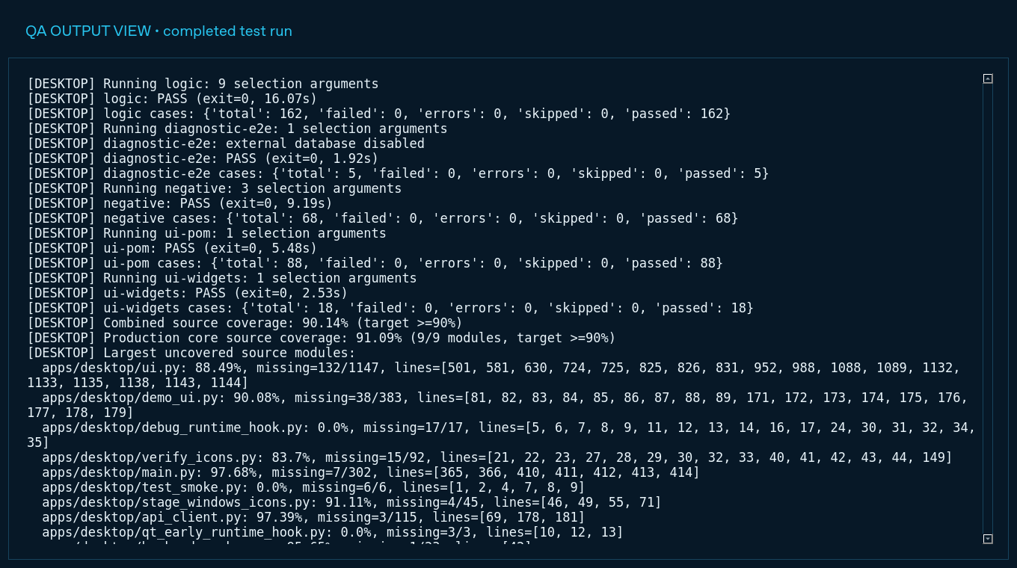
PRODUCT / ENGINEERING / EVIDENCE
Թեստերի իրական output • Desktop
•
5 անկախ test
group
•
UI teardown՝
առանց crash-ի
•
90% շեմերը անցած
են
•
JUnit + coverage
artifacts
Qt log viewer capture՝ ավարտված regression run-ի իրական log-ից։ Test count-ը նկարում պահպանված է բնօրինակից։
AI CAR SCANNER • DEMO / QA • 22 OCT 2026
17
Notes:
Actual completed test-run output viewed in a native Qt read-only log viewer. This is not represented as an interactive terminal screenshot.
Screenshot sources: test-evidence.png

Slide 18
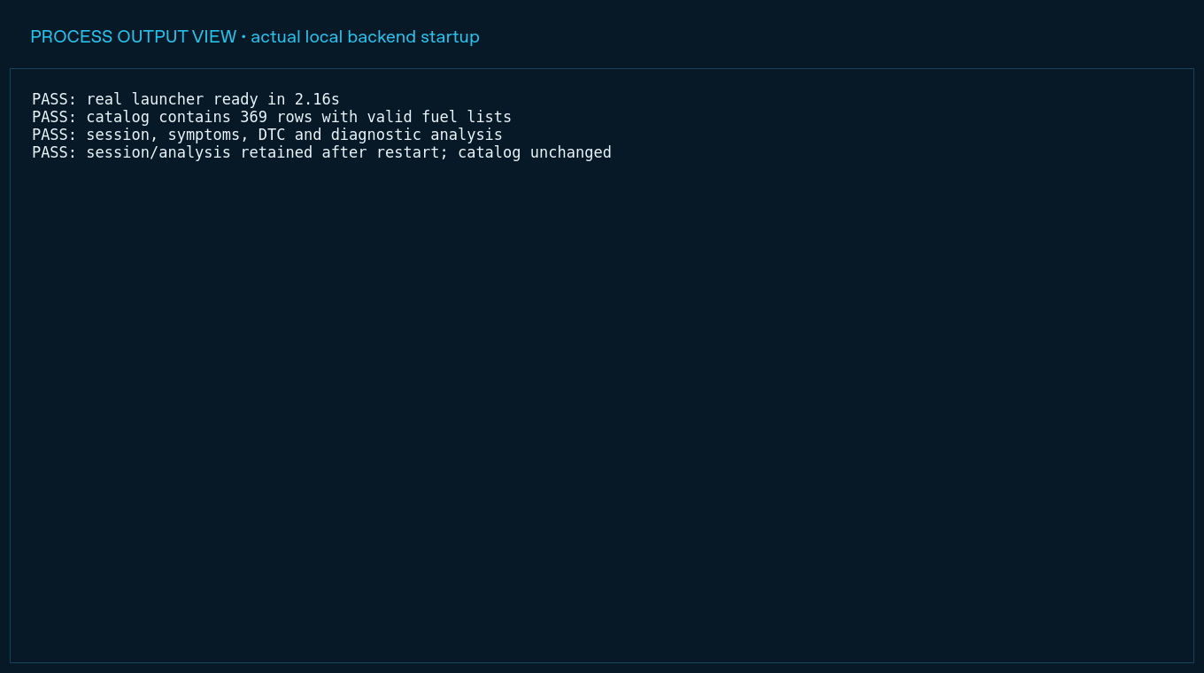
PRODUCT / ENGINEERING / EVIDENCE
Իրական backend startup և performance
2.16 s
Startup
Actual local launcher
2.32 ms
Reasoning p95
Budget: < 90 ms
Ստուգված են 369 մեքենայի կատալոգը, ախտորոշման ընթացքը և restart-ից հետո տվյալների պահպանումը։
AI CAR SCANNER • DEMO / QA • 22 OCT 2026
18
Notes:
The startup log comes from an actual local Uvicorn child process with isolated SQLite storage. The benchmark measures deterministic in-process reasoning, not LLM/network latency.
Screenshot sources: backend-evidence.png

Slide 19
PRODUCT / ENGINEERING / EVIDENCE
iOS • իրականացվածը և ստուգման սահմանը
•
Session ID-ն հեռացված է header-ից, պատմությունից և report export-ից։
•
Թեստի սխալի դեպքում sheet-ն ու նշումները մնում են՝ կրկին ուղարկելու
համար։
•
Swift Charts դիագրամներ, արդյունքների թարգմանություններ և ներքին ID-ի
privacy թեստ։
•
29 XCTest case սահմանված է․ 10 Swift ֆայլի syntax ստուգումն անցած է։
Xcode / simulator run և իրական iOS screenshot այս միջավայրում չկան։
AI CAR SCANNER • DEMO / QA • 22 OCT 2026
19
Notes:
No iOS screenshot is fabricated or included. Swift syntax parsing is not Swift type checking, compilation or runtime validation. Native test execution and numeric iOS coverage remain pending.
Screenshot sources:

Slide 20
PRODUCT / ENGINEERING / EVIDENCE
Ուղղված խնդիրներ և անվտանգության audit
Desktop
Widget teardown crash → deferred deletion + clean process exit
Android
Bluetooth permission/cancellation → explicit failure + cleanup
iOS
Failed result submission → retain notes and retry
Dependencies
Pillow 13.0.0 / pytest 9.1.1 → 0 known findings in 64 packages
Անվտանգության արդյունքը վերաբերում է չափված Python inventory-ին և audit-ի պահին հայտնի advisory-ներին։
AI CAR SCANNER • DEMO / QA • 22 OCT 2026
20
Notes:
Dependency audit is not a guarantee of absence of all vulnerabilities or a mobile dependency audit. Android lint separately reports 0 errors and 21 warnings.
Screenshot sources:

Slide 21
PRODUCT / ENGINEERING / EVIDENCE
Demo-ի սցենար և հաջորդ ստուգումները
•
Ընտրել մեքենան → մուտքագրել ախտանշան և P0302։
•
Գործարկել Analysis → բացել առաջարկվող թեստերը։
•
Գրանցել արդյունքը → տեսնել նոր վարկածներն ու դիագրամը։
•
Բացել History / Report → հաստատել, որ Session ID-ն չի երևում։
Հաջորդ validation քայլերը
iOS Xcode • Android connected coverage • PostgreSQL/pgvector • իրական OBD սարքեր •
Windows EXE
AI CAR SCANNER • DEMO / QA • 22 OCT 2026
21
Notes:
User-facing demo flow. Physical-device tests, PostgreSQL integration and Windows packaging are explicitly not certified by the cloud evidence.
Screenshot sources:

Slide 22
PRODUCT / ENGINEERING / EVIDENCE
Վերագործարկում և evidence աղբյուրներ
finalbuild պանակից
git pull --ff-only origin main
python -m pip install -r backend/requirements-dev.txt -r apps/desktop/requirements-dev.txt
Android
cd apps/mobile-android
./gradlew :app:installDebug
docs/testing/full-qa-audit-2026-10-21.md
docs/demo/README.md • screenshots/ • evidence-summary.json
AI CAR SCANNER • DEMO / QA • 22 OCT 2026
22
Notes:
Open the deck with PowerPoint or LibreOffice. Text, diagrams, tables and metrics are editable; screenshots are embedded as evidence images. Layout-preview images are generated from the same layout specification, not by a native PowerPoint renderer.
Screenshot sources:

